Slide 1
DBE AI-powered Quantum Expert
Zwischenstandspräsentation – 11.03.2025
Sinem K., Glen B., Liv R., Philip de B., Dominik E., Katharina W., Michelle F., Lars K.

Slide 2




Agenda
Unser Projekt mit KIPU Quantum
Retrieval Augmented Generation
Ausblick des Projekts

Slide 3
01
Unser Projekt mit
KIPU Quantum

Slide 4
Projektsteckbrief
Projektziel:
Entwicklung eines funktionierenden Chatbots, der mithilfe des RAG-Ansatzes (Retrieval-Augmented Generation) auf eine Datenbank mit Quantenalgorithmen zugreift, um auf Nutzeranfragen passende Algorithmen bereitzustellen​.
Erwartetes Ergebnis:
Ein Chatbot, der den RAG-Ansatz nutzt, um in Echtzeit intelligente und kontextbezogene Antworten auf die PlanQK-Wissensartefakte bereitstellt.​
Kontext:
In einer der größten Quanten-Communities von KIPU Quantum teilen Experten Algorithmen und Anwendungsfälle. Entwickler bieten Dienste auf einem Marktplatz an, während Nutzer Anwendungen abonnieren. Die Herausforderung ist die Bereitstellung intelligenter, kontextsensitiver Antworten auf die wachsende Wissensbasis in Echtzeit.
Methoden:
Agiles Projektmanagement, regelmäßiger Austausch mit dem Partnerunternehmen sowie interne Recherche und Umsetzung zur Realisierung der RAG-Architektur mit Einsatz eines LLMs.​
Projektleiter & Team:
Projektleiter – Prof. Dr. Christian Decker, Prof. Dr. Uwe Breitenbücher​
Team –
Sinem Kayatas, Michelle Fahrner, Liv Rottler, Glen Braun, Philip de Bakker, Lars Kunik, Dominik Erman, Katharina Willig​
Quelle: []

Slide 5



KIPU Quantum GmbH
Unternehmensname:
KIPU Quantum GmbH
Geschäftsbereich:
Quantencomputing
Gründungsjahr:
2021
Standorte:
Karlsruhe und Berlin
Mission: KIPU Quantum entwickelt Quantencomputing-Lösungen, die reale Geschäftsprobleme lösen. Der Fokus liegt auf spezifischen Quantenalgorithmen, die bereits heute in Optimierung, KI und Simulation einen „Quantum Advantage“ bieten. Starkes Team: Über 30+ PhDs in Quantenphysik, Mathematik, Informatik, KI und Chemie Zielgruppen: Entwickler, Unternehmen, Forscher & Quantenhardware-Anbieter Branchen: Pharmazie, Chemie, Logistik, Finanzen |  | Unsere Ansprechpartner:
Projektrelevantes Produkt: PlanQK Plattform: Eine Cloud-basierte Plattform, die die besten Quantenalgorithmen mit einer modernen Infrastruktur kombiniert und eine einfache Implementierung für Unternehmensanwender ermöglicht.
Michael Falkenthal
Head of Plattform
Christoph Krieger
Software Engineer
Quelle: [1]
Notes:
Quellen:
[1] https://kipu-quantum.com/
[2] https://kipu-quantum.com/about/

Slide 6




Quantencomputing
Quantencomputing ist eine neue Art von Computertechnik, die erlaubt Berechnungen viel schneller und effizienter durchzuführen als klassische Computer.
Klassische Computer
Quantencomputer
Zeit
Zeit
Quelle: [9]
Notes:
Quantum Computing:
Stellt euch vor, klassische Computer sind wie sehr schnelle Taschenrechner, die nacheinander rechnen. Quantencomputer hingegen sind wie Zauberer, die gleichzeitig viele Taschenrechner auf einmal benutzen können, um viele Dinge auf einmal zu berechnen.
Quantencomputing: Durchführung vieler Berechnungen zeitgleich

Slide 7

Wie kann man die PlanQK Plattform nutzbar und das Thema Quantencomputing mit all seinen Vorteilen verständlich machen?
Mit einem Chatbot auf der PlanQK Plattform der bestens mit der Arbeit von KIPU und der PlanQK Plattform vertraut ist!
Quelle: [8]

Slide 8
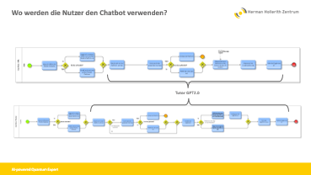
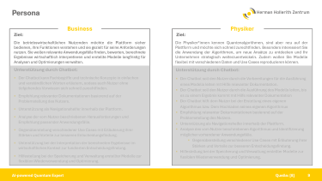
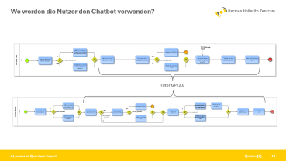
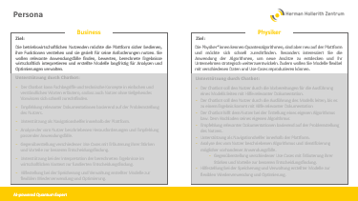
AI Chatbot auf der PlanQK Plattform
Wer sind die Nutzer?
Interaktion mit dem Chatbot

Slide 9
Persona
Business
Physiker
Ziel:
Ziel:
Die betriebswirtschaftlichen Nutzenden möchte die Plattform sicher bedienen, ihre Funktionen verstehen und sie gezielt für seine Anforderungen nutzen. Sie wollen relevante Anwendungsfälle finden, bewerten, berechnete Ergebnisse wirtschaftlich interpretieren und erstellte Modelle langfristig für Analysen und Optimierungen verwalten.
Die Physiker*innen kennen Quantenalgorithmen, sind aber neu auf der Plattform und möchte sich schnell zurechtfinden. Besonders interessiert Sie die Anwendung der Algorithmen, um neue Ansätze zu entdecken und Ihr Unternehmen strategisch weiterzuentwickeln. Zudem wollen Sie Modelle flexibel mit verschiedenen Daten und Use Cases reproduzieren können.
Unterstützung durch Chatbot:
Der Chatbot kann Fachbegriffe und technische Konzepte in einfachen und verständlichen Worten erläutern, sodass auch Nutzer ohne tiefgehendes Vorwissen sich schnell zurechtfinden.
Empfehlung relevanter Dokumentationen basierend auf der Problemstellung des Nutzers.
Unterstützung als Navigationshelfer innerhalb der Plattform.
Analyse der vom Nutzer beschriebenen Herausforderungen und Empfehlung passender Anwendungsfälle.
Gegenüberstellung verschiedener Use Cases mit Erläuterung ihrer Stärken und Vorteile zur besseren Entscheidungsfindung.
Unterstützung bei der Interpretation der berechneten Ergebnisse im wirtschaftlichen Kontext zur fundierten Entscheidungsfindung.
Hilfestellung bei der Speicherung und Verwaltung erstellter Modelle zur flexiblen Wiederverwendung und Optimierung.
Unterstützung durch Chatbot:
Der Chatbot soll den Nutzer durch die Vorbereitungen für die Ausführung eines Modells leiten mit Hilfe relevanter Dokumentation.
Der Chatbot soll den Nutzer durch die Ausführung des Modells leiten, bis es zu einem Ergebnis kommt mit Hilfe relevanter Dokumentation
Der Chatbot hilft dem Nutzer bei der Erstellung eines eigenen Algorithmus bzw. Dem Hochladen seines eigenen Algorithmus
Empfehlung relevanter Dokumentationen basierend auf der Problemstellung des Nutzers.
Unterstützung als Navigationshelfer innerhalb der Plattform.
Analyse des vom Nutzer beschriebenen Algorithmus und Identifizierung möglicher vorhandener Anwendungsfälle.
Gegenüberstellung verschiedener Use Cases mit Erläuterung ihrer Stärken und Vorteile zur besseren Entscheidungsfindung.
Hilfestellung bei der Speicherung und Verwaltung erstellter Modelle zur flexiblen Wiederverwendung und Optimierung.
Quelle: [8]

Slide 10
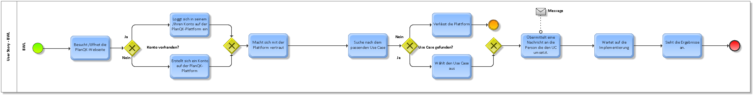
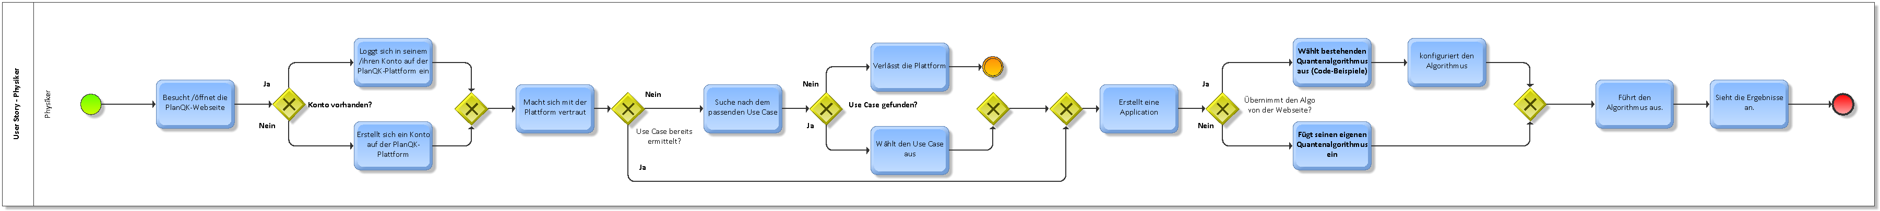
Wo werden die Nutzer den Chatbot verwenden?
Tutor GPT2.0
Quelle: [8]

Slide 11

AI Chatbot auf der PlanQK Plattform
Ausgangssituation:
Als Tech Lead bei Lufthansa Consulting stehe ich vor der Herausforderung, die Flugsteuerung effizienter zu gestalten. Die aktuellen Ressourcen reichen nicht mehr aus, um den steigenden Anforderungen gerecht zu werden.
Herausforderung: Die Flugsteuerung ist ein hochkomplexes System, das zahlreiche dynamische Faktoren berücksichtigen muss:
Flugrouten: Ständig wechselnde Flugpläne und Streckenführungen
Wetterbedingungen: Unvorhersehbare Einflüsse auf die Routenwahl und Sicherheit
Verkehrsdichte: Steigende Anzahl an Flugbewegungen erfordert optimale Koordination
Quelle: [8]

Slide 12


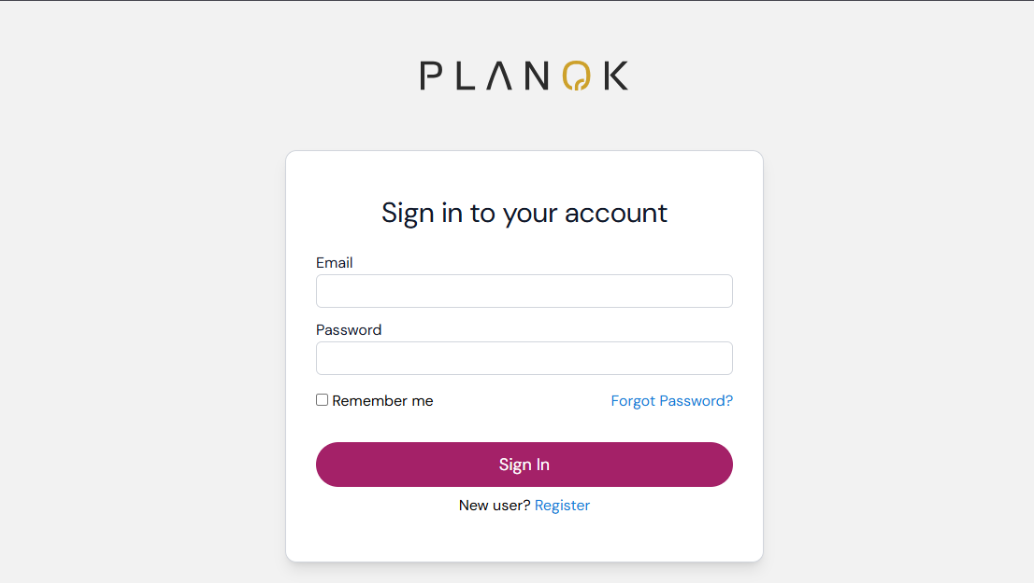
AI Chatbot auf der PlanQK Plattform
Bei seiner Suche stößt er auf KIPU Quantum und die PlanQK-Plattform. Neugierig meldet er sich an, ist aber unsicher – Quantencomputing ist für ihn völliges Neuland.
Quelle: [8]

Slide 13


AI Chatbot auf der PlanQK Plattform
Angemeldet – und jetzt? 🧐
So viele Use Cases wo fange ich an? 🤯
Gibt es überhaupt eine Lösung für mein Problem? 🤷‍♂️
Ich kenne mich mit Quanten-
computing nicht aus… 😕
Quelle: [8]
Notes:
Zum Glück erscheint am unteren Bildschirmrand ein Chatbot und bietet seine Hilfe an. Durch den RAG-Ansatz verfügt er über das gesamte Wissen der PlanQK-Plattform und kennt sich bestens aus.

Slide 14

AI Chatbot auf der PlanQK Plattform
Willkommen auf der PlanQK Plattform!
Ich bin dein persönlicher Assistent und unterstütze dich bei der Suche und Implementierung von Use Cases. Wobei kann ich dich unterstützen?
Quelle: [8]

Slide 15
AI Chatbot auf der PlanQK Plattform
Willkommen auf der PlanQK Plattform!
Ich bin dein persönlicher Assistent und unterstütze dich bei der Suche und Implementierung von Use Cases. Wobei kann ich dich unterstützen?
Ich bin Tech Lead bei Lufthansa Consulting. Wir suchen nach einer Möglichkeit, die Herausforderungen bei der Bereitstellung ausreichender Luftraumkapazität zu lösen, um eine Luftraumüberlastung zu vermeiden.
Quelle: [8]

Slide 16
AI Chatbot auf der PlanQK Plattform
Ich bin Tech Lead bei Lufthansa Consulting. Wir suchen nach einer Möglichkeit, die Herausforderungen bei der Bereitstellung ausreichender Luftraumkapazität zu lösen, um eine Luftraumüberlastung zu vermeiden.
Das Problem des Air Traffic Flow Management (ATFM) wird im ATFM Use Case auf PlanQK beschrieben. Möchten Sie mehr über die wichtigsten Konzepte erfahren?
Quelle: [8]

Slide 17
AI Chatbot auf der PlanQK Plattform
Das Problem des Air Traffic Flow Management (ATFM) wird im ATFM Use Case auf PlanQK beschrieben. Möchten Sie mehr über die wichtigsten Konzepte erfahren?
Ja, gerne!
Quelle: [8]

Slide 18
AI Chatbot auf der PlanQK Plattform
Hier die wichtigsten Konzepte sind:
Optimierung der Lufraumnutzung zur Vermeidung von Überlastung und Verspätungen
Predictive Analytics mit Quantum Computing für präzisere Flugroutenoptimierung
Dynamische Anpassungen basierend auf Echtzeit-Verkehrsdaten
Mit KIPU’s Quantum-Optimierungsalgorithmen (DCQO) können größere Probleme gelöst werden als mit klassischen Methoden. Der Service ist auf unserem Marketplace verfügbar: [Link zum ATFM Use Case]. Möchten Sie mehr Informationen?
Ja, gerne!
Quelle: [8]

Slide 19
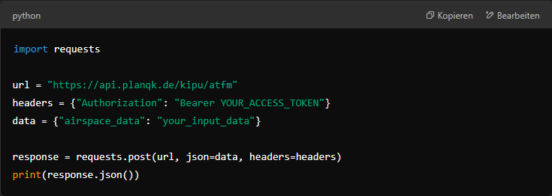
AI Chatbot auf der PlanQK Plattform
Sie können den ATFM-Optimierungsservice in Ihre bestehenden Workflows integrieren, indem Sie den folgenden Python-Code verwenden:
Um Ihren Zugangstoken zu erhalten, folgen Sie bitte dieser [Authentifizierungsanleitung]. Lassen Sie mich wissen, wenn Sie weitere Unterstützung benötigen!
Wie rufe ich den Service mit Python auf?
Quelle: [8]

Slide 20
AI Chatbot auf der PlanQK Plattform
Kann ich die Parameter für verschiedene Szenarien anpassen?
Ja! Die API ermöglicht es, verschiedene Parameter anzupassen, wie zum Beispiel:
Verkehrsdichte (z. B. hoch/mittel/niedrig)
Wetterbedingungen (z. B. Windgeschwindigkeit, Turbulenzen)
Flugumleitungsbeschränkungen (z. B. Sperrgebiete, Höhenbegrenzungen) Möchten Sie einen Link zur detaillierten API-Dokumentation?
Quelle: [8]

Slide 21

AI Chatbot auf der PlanQK Plattform
Ja! Die API ermöglicht es, verschiedene Parameter anzupassen, wie zum Beispiel:
Verkehrsdichte (z. B. hoch/mittel/niedrig)
Wetterbedingungen (z. B. Windgeschwindigkeit, Turbulenzen)
Flugumleitungsbeschränkungen (z. B. Sperrgebiete, Höhenbegrenzungen) Möchten Sie einen Link zur detaillierten API-Dokumentation?
Super, Danke! Erstmal nicht, das gebe ich an meine Kollegen weiter!
Quelle: [8]

Slide 22
02
Retrieval Augmented Generation

Slide 23


Retrieval Augmented Generation
RAG (Retrieval Augmented Generation) kombiniert KI-Textgenerierung mit einer gezielten Suche in externen Wissensquellen, um genauere, aktuellere und transparentere Antworten zu liefern.
Limitierungen klassischer LLMs
Kernbausteine von RAG
Vorteile von RAG
Indexing – Vom Rohtext zum KI-Format:
Datenaufbereitung und –transformation
Chunking (Textsegmentierung)
Encoding & Vektorisierung
Verbesserte Textqualität durch Kontext
Halluzinationen & Wahrheitsgehalt
Begrenztes Wissen
Reduktion von Halluzinationen
Technische Einschränkungen
Retrieval – Relevante Informationen finden
Kodierung der Nutzeranfrage
Dokumenten-Retrieval
Erhöhte Transparenz & Quellenangaben
Integration und spezialisierter oder privater Daten
Fehlendes Gedächtnis
Stochastisches Verhalten
Generation – KI erstellt die Antwort
Gefundene Dokumente werden gewichtet und als Kontext ins Modell eingespeist, das daraus die Antwort generiert.
Weniger aufwendiges Fine-Tuning
Ressourcenintensität
Quelle: [2] [3]
Notes:
Um überhaupt zu erläutern, warum man sich RAG näher anschauen sollte, beschäftigen wir uns zuerst mal mit den
🔴 Limitierungen klassischer LLMs
Halluzinationen & Wahrheitsgehalt → Infos nicht immer korrekt
Begrenztes Wissen → Keine spezialisierten Inhalte
Technische Einschränkungen → Token-Limits erschweren die Verarbeitung großer Texte
Fehlendes Gedächtnis → Keine Info-Speicherung über mehrere Interaktionen hinweg
Stochastisches Verhalten → Unterschiedl. Antworten auf gleiche Anfragen
Ressourcenintensität → Training/Betrieb erfordern hohe Rechenleistung
🛠 Es gibt 3 Kernbausteine von RAG
1️⃣ Indexing – Vom Rohtext zum KI-Format
Datenaufbereitung & -transformation → Verschiedene Formate (PDF, Webseiten) werden zu strukturiertem Text.
Chunking (Textsegmentierung) → Teilen großer Texte werden in kleine Einheiten („Chunks“).
Encoding & Vektorisierung → Texte werden in numerische Vektoren umgewandelt.
2️⃣ Retrieval – Relevante Informationen finden
Kodierung der Nutzeranfrage → Die Frage wird in einen Vektor übersetzt.
Dokumenten-Retrieval → Relevante Inhalte werden durch Ähnlichkeits-Suche gefunden.
3️⃣ Generation – KI erstellt die Antwort
Gefundene Dokumente werden gewichtet und zusammen mit der Frage als Kontext ins Modell eingespeist.
Das LLM generiert die Antwort auf Basis der bereitgestellten Inhalte.
✅ Verbesserte Textqualität durch Kontext ✅ Reduktion von Halluzinationen → Verlässliche Inhalte statt erfundener Fakten ✅ Erhöhte Transparenz & Quellenangaben ✅ Integration spezialisierter oder privater Daten → Anpassbar für branchenspezifisches Wissen ✅ Weniger aufwendiges Fine-Tuning → Aktualisierung über externe Wissensdatenbank
______________________________________
Sources:
Vorteile RAG
http://arxiv.org/abs/2312.10997
https://arxiv.org/pdf/2312.05934
Grundkomponenten RAG
http://arxiv.org/abs/2312.10997
Limitierungen:
https://arxiv.org/html/2402.06196v2#S4
RAG in einem Satz:
https://www.iese.fraunhofer.de/blog/retrieval-augmented-generation-rag/

Slide 24








Ausgangssituation
Typische Probleme beim Lernen |  | Wie ein RAG-System hier unterstützen kann
Zu viel Material, zu wenig Überblick Skripte, Bücher, Vorlesungsfolien, Online-Artikel – wo findet man die richtige Info? |  | Fragen statt Suchen Beim Stellen einer konkreten Frage, erhält man eine Antwort aus relevanten Quellen
Verstreutes Wissen Mühsames Zusammensuchen von Infos aus verschiedenen Quellen |  | Kombiniert Wissen aus verschiedenen Materialien Skripte, Bücher und Notizen werden zu einer kohärenten Antwort verbunden
Standard-Suchmaschinen sind ungenau Google liefert tausende Treffer, aber oft nicht konkret das, was man braucht |  | Spart Zeit Kein stundenlanges Durchforsten von PDFs und Webseiten
Fragen bleiben offen Oft beantworten Lektüren / Vorlesungen keine spezifischen Fragen |  | Liefert präzisere Antworten Lernunterlagen werden als Grundlage genutzt
Lernen mit RAG ist wie ein persönlicher Tutor, der Lernmaterialien versteht
und daraus präzise Antworten ableitet
Quelle: [2] [3]
24
Notes:
Hier zunächst ein naheliegendes Beispiel für einen RAG Use Case:

Slide 25











RAG Architektur – TutorGPT
Indexing
Retrieval Augmented Generation
User
Embedding / Vectorization
Embedding / Vectorization
Query
Text Splitter: Chunksize: 250 Overlap: 25
Vector DB: FAISS
PDF Reader: SimpleDirectoryReader
Similarity Search:
Euklidean Search
Top-K Documents
LLM:
GPT 3.5 turbo
Response
User Documents: Distributed Systems PDF
+
Query & System Prompt
Quelle: [2] [3]
25
Notes:
Visualisierung Rag Pipeline anhand des nachgebauten TutorGPTs:
Links der beschriebene Indexing Prozess:
Der Prozess startet mit dem Hochladen des Vorlesungsskriptes. In diesem Fall mit den Distributed Systems Folien.
In den nächsten Schritten wurde das Skript in die „Chunks“ aufgeteilt und im Anschluss für die Datenbank vektorisiert.
Rechts der eigentliche RAG Ansatz:
Der User stellt eine Frage zu dem Vorlesungsskript. Diese Frage wird ebenfalls mit einem Embedding Modell vektorisiert.
Dann die Ähnlichkeitssuche, sprich wie gut passt die Frage des Nutzers und das in der Datenbank hinterlegte Wissen zusammen.
Der Output der Ähnlichkeitssuche (am besten übereinstimmende Inhalte) wird an das LLM übergeben inkl. der Query (für den Kontext) & dem System Prompt (wie sich der Chatbot zu verhalten hat)
___________________________________________________________________________________________________
**eigene Darstellung in Anlehnung an https://www.appen.com/blog/ai-and-human-expertise-combined-in-rag-architectures
https://youtu.be/qppV3n3YlF8?si=x1e2_a2egsSFdC71 – RAG erklärt anhand einer Bibliothek
Simples technisches Backend
Universell Einsetzbar
Blaupause für viele Systeme

Slide 26
03
Ausblick

Slide 27
Cloud-Lösungen
Warum Cloud?
Skalierbarkeit:
Automatische Anpassung an Nutzeranfragen
Endpunkt-
Bereitstellung
Dauerhaft erreichbare Endpunkte vorhanden
Sicherheit & Compliance
Vereinfachte Absicherung der Zugriffe und Einhaltung unternehmensinterner Richtlinien als auch gesetzlicher Vorgaben wie der Datenhoheit oder DSGVO
Kostenoptimierung:
Pay-as-you-go-Modelle, nur zahlen, was genutzt wird
Einfache Wartung
Updates & Patches werden mit möglichst wenigen manuelle Eingriffe möglich
Quelle: [7]

Slide 28


Azure vs. AWS als Cloud-Anbieter
Kriterium
LLM-Angebot | Diverse KI-Ressourcen für unterschiedliche Use-Cases lassen sich hosten und verknüpfen | Amazon Bedrock als zentrale Plattform für KI-Lösungen
Kostenstruktur | Flexible Tarife mit stündlicher oder abfragebasierter Abrechnung; LLMaaS | Breites und günstiges LLMaaS Angebot von unterschiedlichen Anbietern
Sicherheit | Viele EU-Rechenzentren und starken Enterprise-Fokus im Cybersecurity-Bereich | Größerer Fokus auf US-Markt mit starker Absicherung der genutzten Ressourcen
Integration | Nahtlose Verbindung mit vielen Microsoft Enterprise-Plattformen und Management-Systemen wie Entra ID | Weniger direkte Integrationen verfügbar
Quelle: [5] [4]

Slide 29
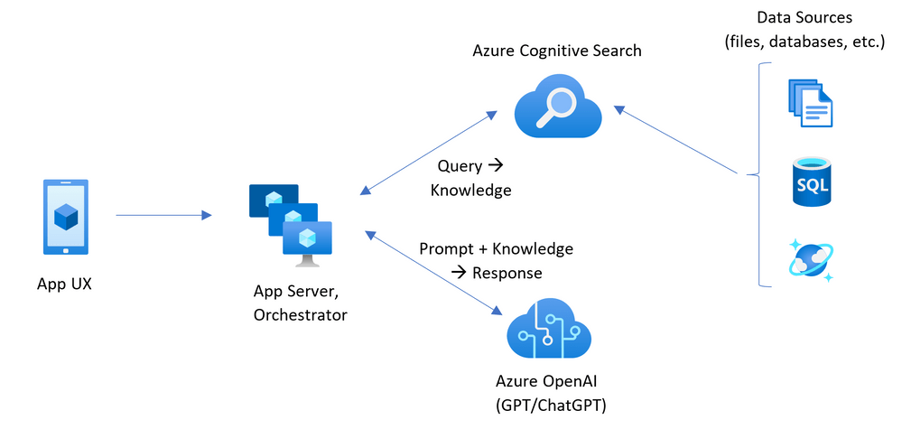
Mögliche (vereinfachte) Architektur einer Azure Umsetzung
Azure Cognitive Search:
Erzeugt aus den unsortierten Daten je nach Konfiguration einen semantisch durchsuchbaren Index oder einen Vektorindex mit Hilfe von Embeddings
Azure OpenAI:
Stellt Basismodelle von OpenAI für die Interpretation und Verarbeitung der erhaltenen Daten bereit
Quelle: [5]

Slide 30




Weitere Azure-Ressourcen zur möglichen Erweiterung
Azure Computer Vision
OCR und Image Recognition für die Erkennung von Dokumenten und Inhalten in Form von Bilddateien
Azure Speech
Menschliche Spracheingabe und –Ausgabe (Speech-to-Text, Text-to-Speech)
Azure Bot Services
Einfache Bereitstellung der Chat-Applikation als Teams-App, Web-App, über Copilot etc.
Azure ML Workspace
Optimierung und Training von diversen KI-Modellen auf leistungsfähigen GPUs
Quelle: [5]

Slide 31
Prompting Patterns
Prompting Patterns sind Methoden zur Eingabenverarbeitung in LLMs, um präzisere Antworten zu erhalten.
Limitierungen von LLMs mit RAG
Vorteile von Prompting Patterns
Beispiele
Reason & Act (ReAct):
Nachdenken
Zusätzliche Quellen nutzen
Anpassung der Handlung / Antwort
Handeln
Fehlinterpretationen
Verbesserte Antwortqualität durch Erkennen von Kontext
Abhängig von hinterlegten Dokumenten
Reduktion von Halluzinationen
Erhöhte Transparenz
Schwierige Feinabstimmung
Nutzung von zusätzlichen Daten sofern sinnvoll
Chain of Thought (CoT):
Nachdenken
Aufteilen der eingegeben Informationen
Antwort mit Gedankengang
Fehlendes Gedächtnis
Reduzierter Kontext notwendig
Quelle: [6]
Notes:
Um überhaupt mal zu erläutern, warum man sich RAG näher anschauen sollten, beschäftigen wir uns zuerst mal mit den
🔴 Limitierungen klassischer LLMs
Halluzinationen & Wahrheitsgehalt → Modelle liefern plausible, aber oft falsche Informationen.
Begrenztes Wissen → Kein Zugriff auf neue oder spezialisierte Inhalte ohne aufwendiges Nachtrainieren.
Technische Einschränkungen → Token-Limits erschweren die Verarbeitung großer Texte.
Fehlendes Gedächtnis → Informationen werden nicht über mehrere Interaktionen hinweg gespeichert.
Stochastisches Verhalten → Unterschiedliche Antworten auf gleiche Anfragen.
Ressourcenintensität → Training und Betrieb erfordern hohe Rechenleistung.
🛠 Es gibt 3 Kernbausteine von RAG
1️⃣ Indexing – Vom Rohtext zum KI-Format
Datenaufbereitung & -transformation → Verschiedene Formate (PDF, Webseiten) werden zu strukturiertem Text.
Chunking (Textsegmentierung) → Große Texte werden in kleine Einheiten („Chunks“) geteilt.
Encoding & Vektorisierung → Texte werden in numerische Vektoren umgewandelt.
2️⃣ Retrieval – Relevante Informationen finden
Kodierung der Nutzeranfrage → Die Frage wird in einen Vektor übersetzt.
Dokumenten-Retrieval → Relevante Inhalte werden durch Ähnlichkeits-Suche gefunden.
3️⃣ Generation – KI erstellt die Antwort
Gefundene Dokumente werden gewichtet und zusammen mit der Frage als Kontext ins Modell eingespeist.
Das LLM generiert die Antwort auf Basis der bereitgestellten Inhalte.
🟢 Vorteile von RAG (Warum es besser ist)
✅ Verbesserte Textqualität durch Kontext → KI nutzt relevantes Wissen für genauere Antworten. ✅ Reduktion von Halluzinationen → Verlässliche Inhalte statt erfundener Fakten. ✅ Erhöhte Transparenz & Quellenangaben → Ermöglicht bessere Fehlerkontrolle. ✅ Integration spezialisierter oder privater Daten → Anpassbar für branchenspezifisches Wissen. ✅ Weniger aufwendiges Fine-Tuning → Aktualisierung erfolgt über externe Wissensdatenbank.
______________________________________
Sources:
Vorteile RAG
http://arxiv.org/abs/2312.10997
https://arxiv.org/pdf/2312.05934
Grundkomponenten RAG
http://arxiv.org/abs/2312.10997
Limitierungen:
https://arxiv.org/html/2402.06196v2#S4
RAG in einem Satz:
https://www.iese.fraunhofer.de/blog/retrieval-augmented-generation-rag/

Slide 32
Danke

Slide 33
Quellen
https://kipu-quantum.com/
https://github.com/LEAN-96/RAG-Demystified/
https://github.com/LEAN-96/TutorGPT
https://aws.amazon.com/de/ai/generative-ai/?gclid=CjwKCAjwzMi_BhACEiwAX4YZUGbOUkRAdR-fOCWAVuYx2fhmfNP-tnMK-ItSItoLhhidtTsqWBe6fBoCowYQAvD_BwE&trk=c753c1ef-6cb2-4d9e-a8b1-cdd803cdfbb0&sc_channel=ps&ef_id=CjwKCAjwzMi_BhACEiwAX4YZUGbOUkRAdR-fOCWAVuYx2fhmfNP-tnMK-ItSItoLhhidtTsqWBe6fBoCowYQAvD_BwE:G:s&s_kwcid=AL!4422!3!686079230835!e!!g!!aws%20generative%20ai!20901655562!157427217019
https://azure.microsoft.com/en-us/products/ai-services
https://www.promptingguide.ai/de/techniques
https://www.ibm.com/de-de/topics/cloud-computing-benefits
Eigenleistung
https://www.ibm.com/de-de/topics/quantum-computing

Slide 34
Farben
Formen
Schrift
Folien-Titel
#FECC00
#656464
#7B7A7A
#FFFFFF
#000000

Slide 35






AI Chatbot auf der PlanQK Platform
Guten Morgen Michelle

Slide 36
Lars
04
Recap

Slide 37
Lars
Vorteile von RAG Folie – Was ist RAG
Warum nützlich für KIPU?!

Slide 38
Lars
Azure MVP
Prompting Pattern einbauen
Tbd….

Slide 39
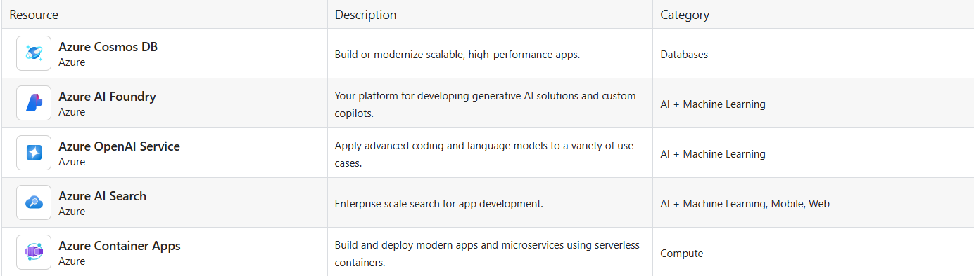
Azure MVP
Vorteile von Azure:
1. Skalierbarkeit
• Einfachere und bessere Möglichkeit der Skalierung im produktiven Zustand oder des Klonens für separate Verwendung
2. Erweiterte Anpassungsmöglichkeiten
• Größere Möglichkeit Services auszuwählen und miteinander zu verknüpfen für bessere Ergebnisse oder Erfahrungen
3. Anbindung an bestehende Ressourcen
• Kipu kann seine bestehenden Ressourcen in Azure schnell an den Chatbot anbinden
4. Übersicht & Management
Gute Sichtbarkeit der Nutzung von einzelnen Ressourcen und deren Management hinsichtlich Kosten etc.

Slide 41
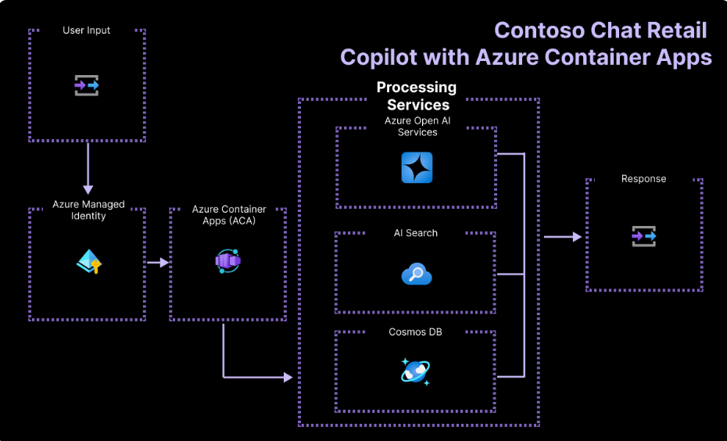
Azure MVP

Slide 42
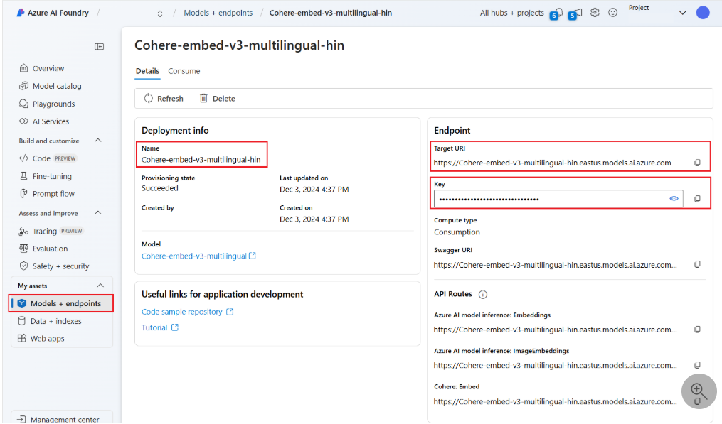
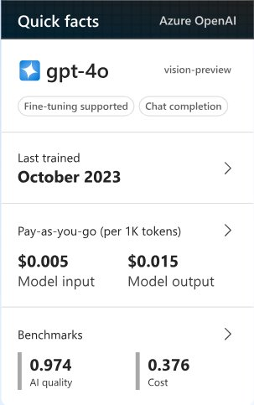
Azure MVP

Slide 43
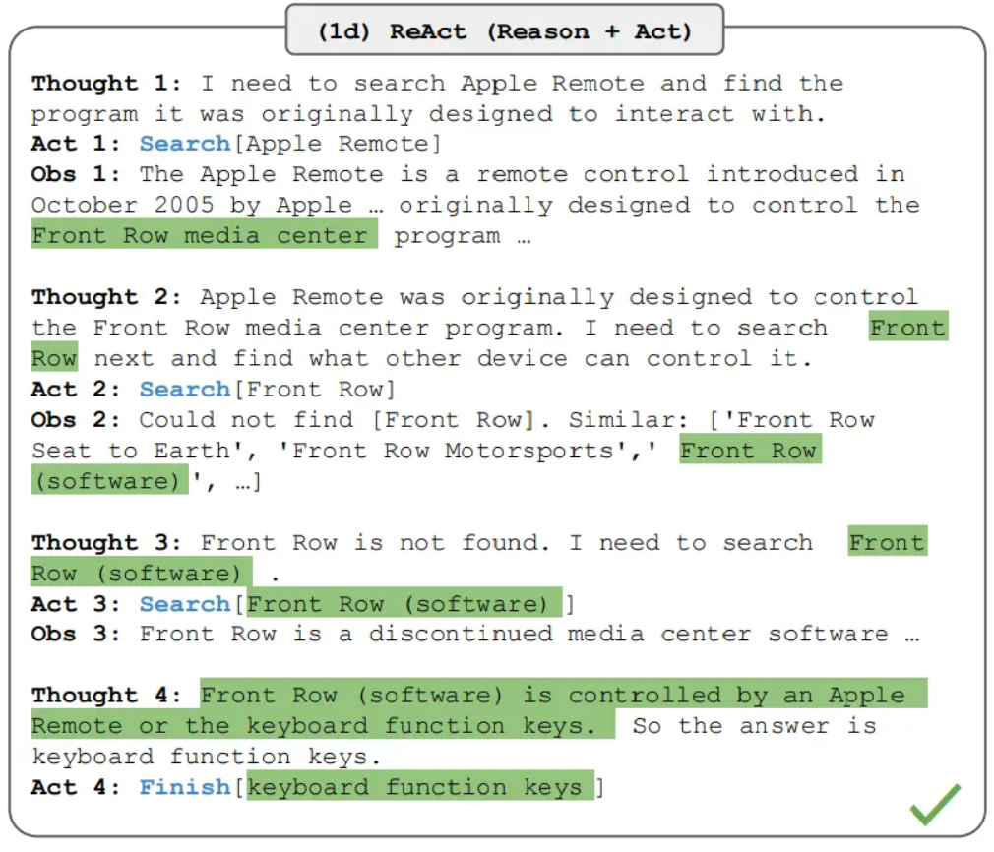
Prompting Pattern – Reason & Act (ReAct)
Fragestellung:
Aside from the Apple Remote, what other devices can control the program Apple Remote was originally designed to interact with?
Funktionsweise ReAct:
1. Reason & Act
LLMs werden um Argumentationsschritte für logisches Denken und Evaluation erweitert und können dadurch ihre Handlungen anpassen
2. Externe Interaktion
Um Fehlinformationen zu vermeiden, werden darüber hinaus auch noch externe Quellen genutzt, um zusätzliche Informationen bei der Argumentation bereitzustellen

Slide 44
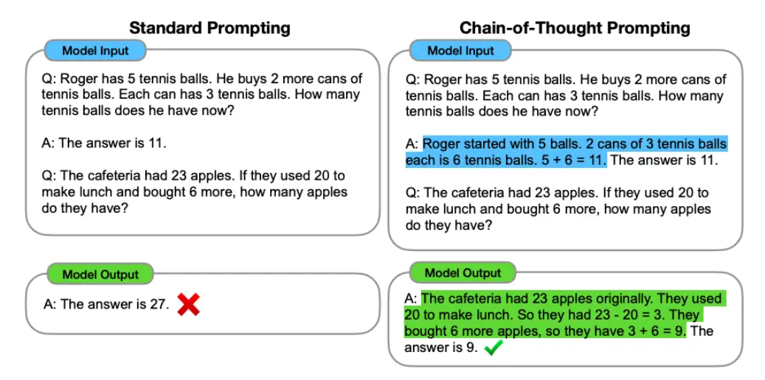
Prompting Pattern – Chain of Thought (CoT)
Funktionsweise CoT:
1. Argumentationsschritte
LLMs führen ähnlich wie bei ReAct zusätzliche Argumentationsschritte aus, um die Informationen besser zu verarbeiten.
2. Beispieldaten
Abhängig von bestehenden Daten können dem Modell Beispiele mitgegeben werden, um die Antwortqualität zu verbessern (Few-Shot CoT prompting)

